Slide 1
Параллельные ВС

Slide 2
Параллелизм в ВС
(параллелизма на уровне микросхемы - низкоуровневый параллелизм)
параллелизм на уровне команд,
параллелизм на уровне процессоров
многопоточность
размещение на микросхеме нескольких процессоров

Slide 3
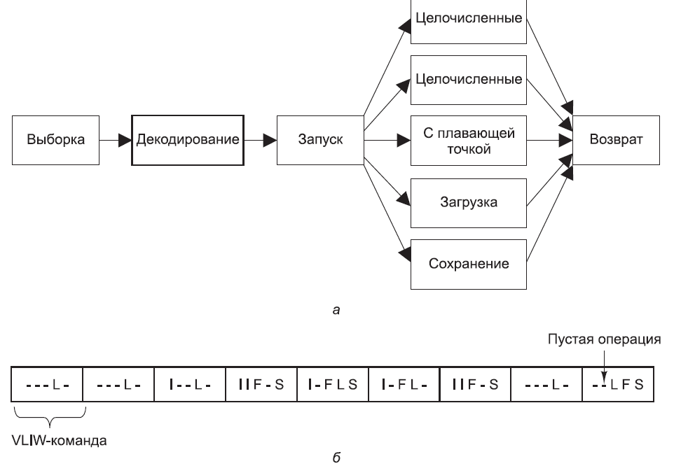
параллелизм на уровне команд
суперскалярность
VLIW (Itanium, TriMedia)
Notes:
в VLIW-системах решение проблемы совместимости команд переносится с периода исполнения на стадию компиляции. В результате аппаратное обеспечение упрощается и удешевляется. Кроме того, поскольку в работе компилятора нет жестких временных ограничений, связки команд формируются
более осмысленно, нежели если бы это происходило в период исполнения. К сожалению, ввести в практику столь радикальные преобразования архитектуры процессора очень сложно, что подтверждается более чем умеренными темпами распространения процессора Itanium.

Slide 4
Многопоточность –
При обращении к памяти в процессе возникают простои.
Чтобы их избежать, процесс делится на два потока. Процессор переключается
с одного потока задачи на другой во время простоев.
стратегии управления совместным потреблением ресурсов:
дублирование ресурсов (счетчик команд, таблица отображения логических регистров на физические, контроллер прерываний)
жесткое разделение (одна половина ресурсов доступна одному процессу, вторая другому)
Пороговое разделение ресурсов (Промежуточная схема, любой программный поток может динамически получать определенный ограниченный объем ресурсов)
полное разделение ресурсов (оба процессора имеют доступ к обеим половинам ресурсов)

Slide 5
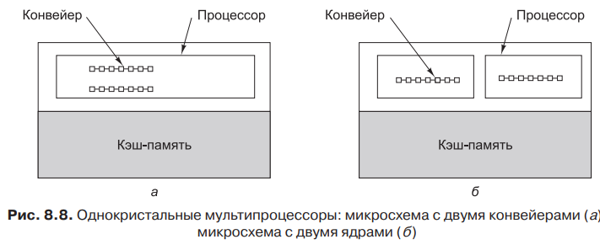
Многоядерность - размещение на микросхеме нескольких процессоров
В первом из них (рис. 8.8, а) присутствует одна микросхема и два конвейера — таким образом, скорость исполнения команд теоретически удваивается.
Во втором решении (рис. 8.8, б) в микросхеме предусмотрено два независимых ядра, каждое из которых содержит полноценный процессор. Ядром называется микросхема (например, процессор, контроллер ввода-вывода), которая размещается на микросхеме в виде модуля, как правило, вместе с несколькими другими ядрами
Notes:
ТАНЕНБАУМ СТР 60
Гомогенные однокристальные мультипроцессоры Первое решение допускает совместное потребление ресурсов (таких как функциональные блоки) процессорами; иными словами, каждый процессор может обращаться к ресурсам, не затребованным другим процессором

Slide 6
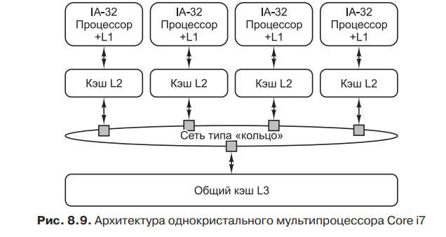
Гомогенные однокристальные мультипроцессоры
Notes:
Гомогенные однокристальные мультипроцессоры Core i7 — однокристальный мультипроцессор, производимый с четырьмя и более ядрами на одной кремниевой подложке. Каждый процессор Core i7 имеет собственные кэши команд и данных первого уровня, а также свой собственный объединенный кэш L2. Процессоры связаны с собственными кэшами по выделенным каналам «точка-точка». На следующем уровне иерархии памяти находится общий объединенный кэш данных L3. Кэши L2 связываются с общим кэшем L3 по сети типа «кольцо».

Slide 7
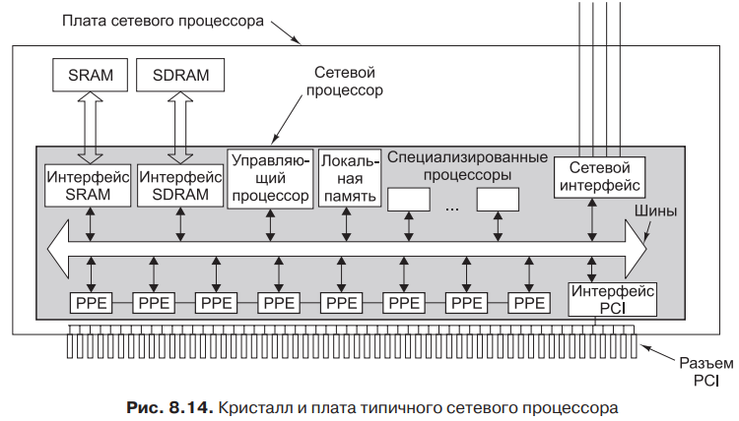
Гетерогенные однокристальные мультипроцессоры
Notes:
PPE-контроллер (Protocol/Programmable/Packet Processing Engine — программируемая система обработки пакетов и протоколов). Каждый из PPE-контроллеров состоит из RISC-ядра (возможно, модифицированного) и внутренней памяти небольшого объема для хранения программы и нескольких переменных.

Slide 8
Классификация Флинна
SISD - Single Instruction stream Single Data stream
SIMD - Single Instruction-stream Multiple Data-stream
MISD - Multiple Instruction-stream Single Data-stream
MIMD - Multiple Instruction-stream Multiple Datastream

Slide 9
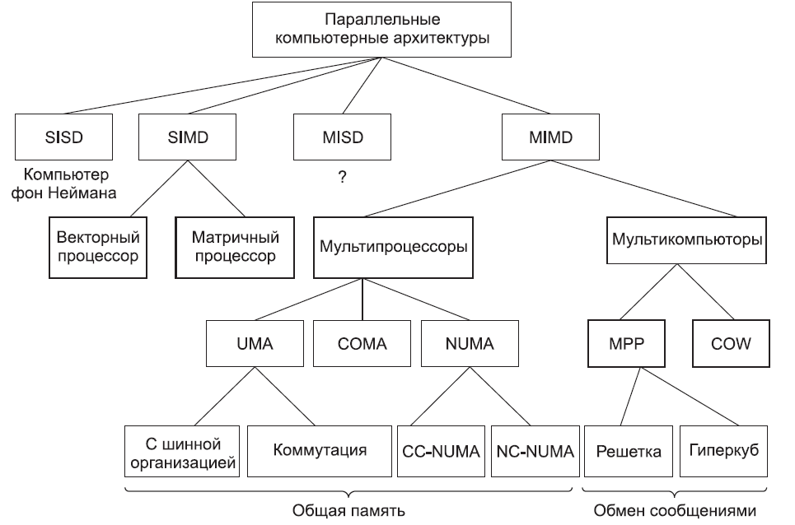
Классификация параллельных компьютерных систем
Notes:
Классификация параллельных компьютерных систем

Slide 10
Векторный – одно УУ, одно АЛУ и большие регистры (в одном регистре несколько значений, одна команда выполняет действия над парой таких регистров поэлементно, как MMX, SSE)
Матричный – одно УУ, много АЛУ

Slide 11
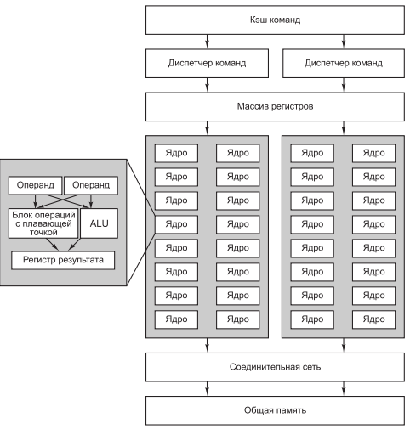
Notes:
Ядро графического процессора Ферми – матричный

Slide 12
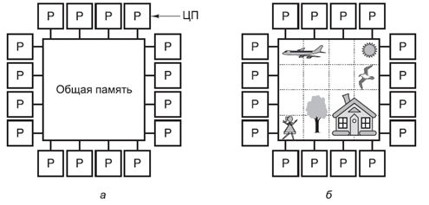
Мультипроцессор
Параллельный компьютер, в котором все процессоры совместно используют общую физическую память, называется мультипроцессором, или системой с общей памятью
Если все процессоры имеют равный доступ ко всем модулям памяти и всем устройствам ввода-вывода и между процессорами возможна полная взаимозаменяемость, такой мультипроцессор называется симметричным (Symmetric MultiProcessor, SMP).

Slide 13
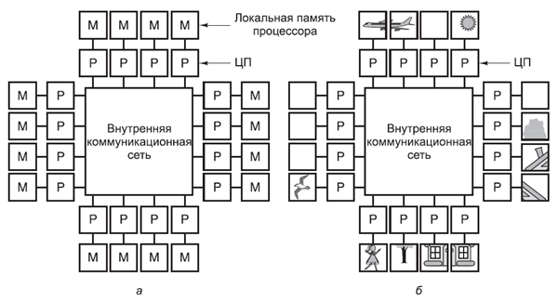
мультикомпьютер
каждый процессор имеет собственную память, доступную только этому процессору. Такая схема называется мультикомпьютером, или системой с распределенной памятью
Notes:
не имеют общей памяти на архитектурном уровне
операционная система процессора, входящего
в состав мультикомпьютера, не сможет получить доступ к памяти другого процессора, просто выполнив команду LOAD. Процессору придется отправить сообщение и ждать ответа. Именно способность операционной системы считать слово из удаленного модуля памяти с помощью команды LOAD отличает мультипроцессоры от мультикомпьютеров. Как мы уже отмечали, хотя даже в мультикомпьютере пользовательские программы могут обращаться к другим модулям памяти с помощью команд LOAD и STORE, эта способность не подкреплена аппаратно, иллюзию создает операционная система

Slide 14
Мультипроцессоры
UMA (Uniform Memory Access — однородный доступ к памяти),
NUMA (NonUniform Memory Access — неоднородный доступ к памяти)
COMA (Cache Only Memory Access — доступ только к кэш-памяти).
Мультикомпьютеры
MPP (Massively Parallel Processor — процессор с массовым параллелизмом)
COW (Cluster Of Workstattions)
Текст слайда
Notes:
отличаются друг от друга механизмом доступа к общей памяти

Slide 15
Модели совместного использования памяти
Согласованность по последовательности (секвенциальная)
порядок обработки запросов определяется аппаратно, но при этом все процессоры воспринимают один и тот же порядок.
Процессорная согласованность — не слишком строгая модель, но зато ее легче реализовать на больших мультипроцессорах. Она имеет два свойства.
1. Все процессоры видят операции записи любого процессора в том порядке, в котором эти операции выполняются.
2. Все процессоры видят все операции записи в любое слово памяти в одном и том же порядке.
Слабая согласованность - не гарантируется, что операции записи, произведенные одним процессором, будут восприниматься другими в том же порядке. Чтобы внести порядок в этот хаос, должны иметься переменные синхронизации памяти или поддерживаться операция синхронизации памяти. При синхронизации все незаконченные операции записи завершаются, и ни одна новая операция не может начаться, пока не будут завершены все предыдущие записи и не завершится сама синхронизация. Синхронизация приводит память в устойчивое состояние, когда не остается никаких незавершенных операций.
Свободная согласованность
Чтобы считать или записать совместно используемую переменную, процессор сначала должен выполнить операцию acquire с переменной синхронизации, что позволит ему получить монопольный доступ к общим данным. Далее процессор может делать с этими данными все, что ему требуется (считывать или записывать), а по завершении должен выполнить операцию release с переменной синхронизации, чтобы показать, что он завершил работу. Операция release не требует завершения незаконченных записей, но сама она не может завершиться, пока не закончатся все ранее начатые операции записи.

Slide 16
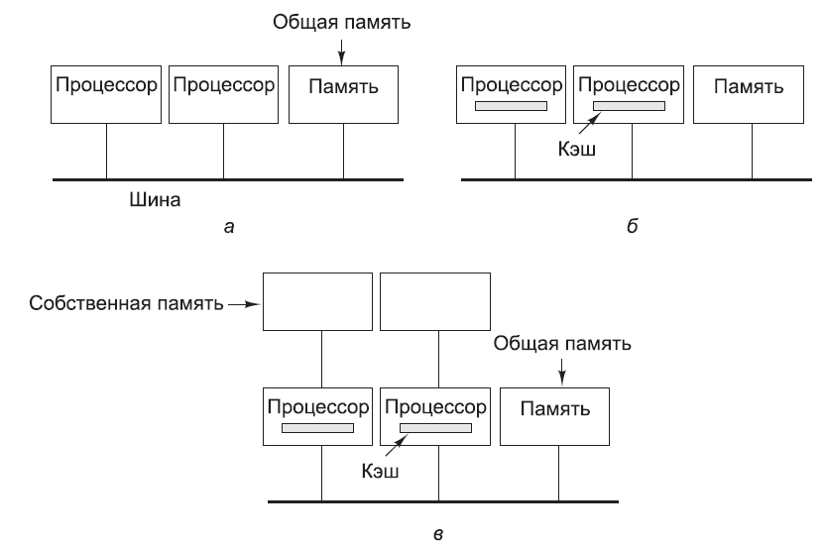
UMA
Рис. 8.23. Три варианта мультипроцессора на одной шине: без кэш-памяти (а); с кэш-памятью (б ); с кэш-памятью и отдельными модулями локальной памяти (в)
Notes:
а - если процессору нужно считать слово из памяти, он
сначала проверяет, свободна ли шина. Если шина свободна, процессор помещает
адрес нужного слова на шину, устанавливает несколько управляющих сигналов
и ждет, когда память поместит на шину запрошенное слово.
Если шина занята, процессор просто ждет, когда она освободится
Производительность системы в этом случае полностью определяется
пропускной способностью шины, и многим процессорам большую часть времени
приходится простаивать.
б - считывать многие слова можно будет из кэша, трафик на шине снизится, и система
сможет обслуживать большее количество процессоров.
Проблема - согласование содержимого кэшей
в- процессор имеет не только кэш, но и собственную
локальную память, к которой он получает доступ через выделенную локаль-
ную шину. Чтобы оптимально задействовать эту конфигурацию,
компилятор должен поместить в локальные модули памяти весь программный
код, строки, константы и другие данные, предназначенные только для чтения,
а также стеки и локальные переменные. Общая память потребуется только для
хранения совместно используемых переменных

Slide 17
следящй кэш (snoopingcache) – кэш обеспечивает мониторинг запросов, идущих по шине от других процессоров и других кэшей,
Некоторые протоколы согласования кэшей
1. Протокол сквозной записи
При каждой операции записи происходит запись не только в кэш (кэш попадание), но и в память.
При большом количестве процессоров шина становится «узким местом»
2. Протокол MESI - (Invalid, Shared, Exclusive, Modified — недействительный, разделяемый, эксклюзивный, модифицированный)
недействительный — элемент кэша содержит недействительные данные;
разделяемый — элемент может храниться в нескольких кэшах, память обновлена;
эксклюзивный — элемент находится только в данном кэше (ни в каких других кэшах его нет), память обновлена;
модифицированный — элемент действителен, основная память недействительна, копий элемента не существует.
Notes:
При первом считывании из основной памяти нужная строка вызывается в кэш данного процессора и помечается как эксклюзивная. Затем процессор использует эту строку, не обращаясь к шине.
Если другой процессор помещает эту же строку в кэш, то первый держатель строки (процессор 1) благодаря слежению узнает, что он уже не единственный держатель строки, и объявляет по шине, что у него копия. Обе копии помечаются как разделяемые.
При последующих чтениях разделяемой строки процессор не использует шину и не меняет состояние строки.
Когда процессор 2 выполняет запись в разделяемую строку кэша, помещает на шину специальный сигнал, сообщая всем другим процессорам о том, что их копии более недействительны, при этом копия в кэше самого процессора 2 переходит в состояние «модифицирована»

Slide 18
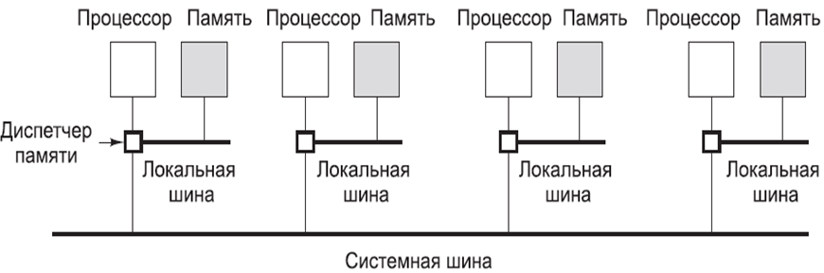
NUMA
NUMA-машины имеют три ключевые характеристики, которые в совокуп-
ности отличают их от других мультипроцессоров:
существует единое адресное пространство, видимое всеми процессорами;
доступ к удаленной памяти производится командами LOAD и STORE;
доступ к удаленной памяти выполняется медленнее, чем доступ к локальной.
NC-NUMA (No Caching NUMA) - время доступа к удаленной памяти не замаскировано кэшированием (кэш отсутствует)
CC-NUMA (Coherent Cache NUMA — NUMA с согласованными кэшами) - присутствуют согласованные кэши.
Для большого количества процессоров следящий кэш трудно реализовать.
CC-NUMA - мультипроцессор на основе каталога. Основная идея состоит в хранении базы данных с информацией о том, где именно находится каждая строка кэша и каково ее состояние

Slide 19
COMA:
Особенности архитектуры COMA:
1. Локальная память каждого процессора рассматривается как кэш для доступа «своего» процессора.
2. Кэши всех процессоров рассматриваются как глобальная память системы, а сама глобальная память отсутствует.
3. Данные не привязаны к конкретному модулю памяти и не имеют уникального адреса, остающегося неизменным в течение всего времени существования переменной.
4. Данные переносятся в кэш-память того процессора, который последним их запросил. Перенос данных из одного локального кэша в другой не требует участия в этом процессе операционной системы, но подразумевает сложную и дорогостоящую аппаратуру управления памятью.

Slide 20
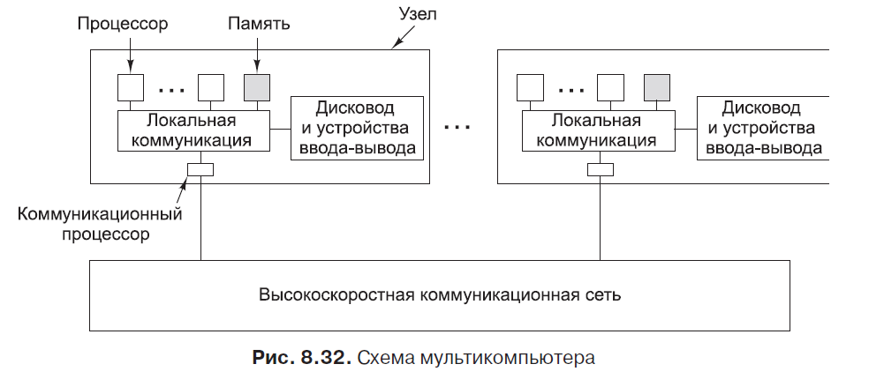
Мультикомпьютеры
Недостатки мультипроцессоров
плохо масштабируются.
на производительности мультипроцессора может серьезно сказываться конкуренция за доступ к памяти

Slide 21
мультикомпьютер с массовым параллелизмом (Massively Parallel Processors, MPP) – мощный и очень дорогой.
Особенности
наличие высокопроизводительной коммуникационной сети
огромные объемы ввода-вывода
Отказоустойчивость
кластер
состоит из нескольких сотен или тысяч связанных сетью персональных компьютеров или рабочих станций, к сети они подключаются через обычную сетевую плату. Оборудование дешевое.
1. Централизованные - располагаются компактно в маленьком помещении, все входящие в кластер машины гомогенны , не имеют никаких периферийных устройств и владельцев
2. Децентрализованные - разбросаны в пределах здания. Связаны локальной сетью. Они гетерогенны и имеют полный набор периферийных устройств. Имеют владельцев.
С появлением на рынке высокоскоростных сетей различие между МПП и кластером исчезли.
Программное обеспечение (обычно это библиотеки) позволет обеспечить взаимодействие между процессами и синхронизацию. В большинстве случаев программные пакеты предназначаются и для MPP-машин, и для кластеров, поэтому приложения являются переносимыми между платформами.
Notes:
наличие высокопроизводительной коммуникационной сети, по которой можно передавать сообщения с низким временем запаздывания и высокой пропускной способностью. Обе характеристики (время запаздывания и пропускная способность) очень важны, поскольку сообщения в основном невелики по размеру (менее 256 байт), хотя при этом главный вклад в общий трафик вносят большие сообщения (более 8 Кбайт). MPP-мультикомпьютеры поставляются вместе с весьма дорогостоящим программным обеспечением и библиотеками.
Еще одна характеристика MPP — огромные объемы ввода-вывода. С помощью MPP-мультикомпьютеры обычно приходится обрабатывать огромные массивы данных, иногда терабайты. Эти данные должны быть распределены по многочисленным дискам, и их с большой скоростью нужно передавать среди устройств машины.
Наконец, важно помнить о еще одной черте MPP — отказоустойчивости. При наличии тысяч процессоров несколько неисправностей в неделю неизбежны. Прекращать работу системы из-за сбоев в одном из процессоров неприемлемо, особенно если ожидается, что сбои будут случаться каждую неделю. Поэтому в больших MPP-машинах всегда имеется специализированная аппаратная и программная поддержка постоянного мониторинга системы, обнаружения неполадок и их исправления.

Slide 22
Пример МРР
BlueGene
эффективность в отношении показателей терафлоп/доллар, терафлоп/ватт и терафлоп/м3
было решено выпустить собственный однокристальный компонент, работающий с умеренной скоростью и обладающий низким энергопотреблением, чтобы на его основе построить большую машину с эффективным расположением компонентов

Slide 23
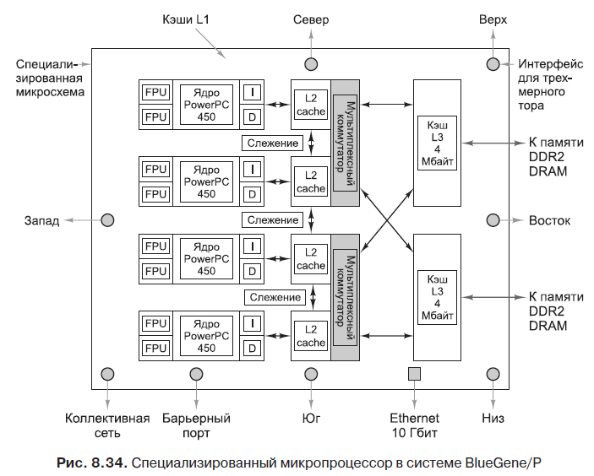
Notes:
Сердцем системы BlueGene/P является узел, образованный из специализи-
рованной микросхемы, структура которой показана на рис. 8.34. Она состоит из
четырех ядер PowerPC 450, работающих с частотой 850 МГц. PowerPC 450 —
это конвейеризованный сдвоенный суперскалярный процессор, популярный во
встраиваемых системах. В каждом ядре имеется пара сдвоенных блоков выпол-
нения операций с плавающей точкой (Floating Point Unit, FPU), что в сумме
позволяет за один цикл выполнять 4 команды с плавающей точкой. Эти блоки
дополнены поддержкой SIMD-команд, которые могут быть полезны при обра-
ботке массивов. Таким образом, в отношении производительности этот процессор
никак нельзя причислить к рекордсменам.
На микросхеме поддерживаются три уровня кэширования. Кэш первого
уровня раздельный, в нем 32 Кбайта отводится для команд и еще 32 Кбайта —
для данных. Размер объединенного кэша второго уровня составляет 2 Кбайта.
В действительности, это не столько кэши, сколько буферы предвыборки. В кэшах
второго уровня реализован механизм слежения друг за другом, благодаря кото-
рому поддерживается их согласованность. Третий уровень представлен объеди-
ненным целостным кэшем объемом 4 Мбайта, который совместно используется
обоими кэшами второго уровня. Кэши L1 всех четырех процессоров согласова-
ны; таким образом, когда общий блок памяти присутствует сразу в нескольких
кэшах, результаты записи в него одним процессором немедленно отражаются
Мультикомпьютеры 661
в кэшах других процессоров. Обращение к памяти, которое вызывает кэш-промах
на первом уровне и кэш-попадание на втором, обрабатывается 11 тактов. При
кэш-промахе на втором уровне кэш-попадание на третьем обрабатывается уже
28 тактов. Наконец, при кэш-промахе на третьем уровне приходится обращаться
к главной памяти (DDR SDRAM), на что требуется около 75 тактов.
Четыре процессора связаны высокопроизводительной шиной в сеть с топо-
логией «трехмерный тор», требующей шести соединений: верх, низ, север, запад,
юг и восток. Кроме того, каждый процессор связан через порт с коллективной
сетью, используемой для рассылки данных между процессорами. Барьерный порт
ускоряет операции синхронизации, предоставляя каждому процессору быстрый
доступ к специализированной синхронизирующей сети.

Slide 24
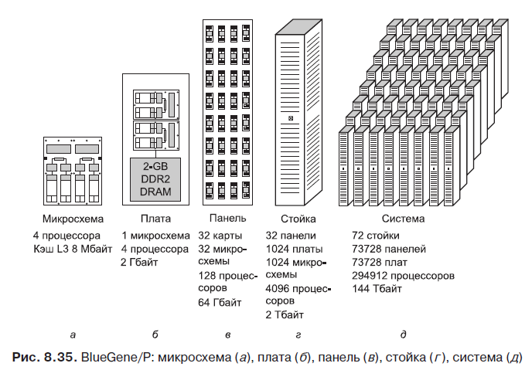
BLUE JEN
Теоретически за цикл
до 1 769 472 команд, производительность 1,504 петафлопс практически 1 петафлопс
Notes:
Для более высокого уровня в IBM была разработана специализированная пла-
та, на которую устанавливается одна из микросхем, показанных на рис. 8.35, а,
а также оперативная память DDR2 на 2 Гбайт. Микросхема показана на 8.35, а,
плата — на рис. 8.35, б.
Платы монтируются на встраиваемой панели, по 32 платы на панель, что
дает 32 микросхемы (то есть 128 процессоров) на панель. Так как на каждой
плате имеется DRAM объемом 2 Гбайт, всего на панели получается 64 Гбайт
памяти (рис. 8.35, в). На следующем уровне 32 такие панели вставляются в стой-
ку, в результате в стойке оказываются 4096 процессоров. Стойка показана на
рис. 8.35, г.

Slide 25
Система BLUE JEN представляет собой мультикомпьютер
Так как
ни один из процессоров не имеет непосредственного доступа к памяти, если не считать 2 Гбайт собственной памяти на плате.
Ни у одной пары процессоров нет общей памяти.

Slide 26
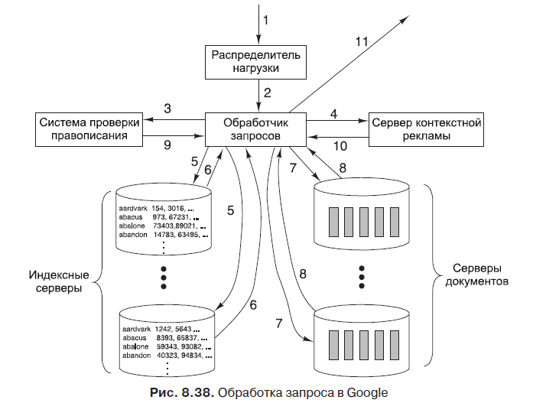
Пример кластера
Google
Notes:
познакомиться с механизмом обработки запроса, пришедшего в ин-
формационный центр. Поступающий запрос (шаг 1 на рис. 8.38) переправляется
распределителем нагрузки к одному из многочисленных обработчиков запросов
(2), а также, параллельно, в систему проверки правописания (3) и сервер кон-
текстной рекламы (4). Параллельно выполняется поиск запрошенного слова на
индексных серверах (5), на которых хранятся записи о каждом слове в Сети.
В каждой такой записи перечислены все содержащие это слово документы (это__
могут быть веб-страницы, PDF-файлы, презентации PowerPoint и т. д.). Ссылки
в этих списках расположены в соответствии с рейтингом страницы — параме-
тром, который вычисляется по сложной формуле. Принцип вычисления рейтинга
держится в тайне, но известно, что большое значение имеет количество ссылок
на страницу и рейтинги ссылающихся на нее страниц.
Индексные серверы возвращают наборы идентификаторов документов (6),
которые затем комбинируются в соответствии с логикой запроса. Например:
+digita +kapibara +dance
При таком запросе на следующий шаг попадут идентификаторы только тех
документов, которые имеются во всех трех наборах. На этом шаге Google об-
ращается к самим документам (7), извлекая из них названия, ссылки, а также
фрагменты текста, окружающие запрошенные слова. Копии многих документов
Сети хранятся на серверах документов всех информационных центров, на настоя-
щее время их объем достигает сотен терабайтов
После того как результаты возвращаются обработчику запроса (8), они
объединяются в соответствии с рейтингом страниц. Добавляется информация
о возможных ошибках правописания, если они обнаружены (9), и контекстная
реклама (10). Включение в результаты запроса тех или иных ключевых слов,
купленных рекламодателями (например, «гостиница», или «camcoder»), — это
то, за счет чего Google зарабатывает деньги. Наконец, результаты оформляются
в формате HTML (HyperText Markup Language — язык разметки гипертекста)
и передаются пользователю в виде обычной веб-страницы.

Slide 27
правила создания и использования крупных веб-серверов
1. Любые компоненты ломаются, и это надо учитывать.
2. Для повышения пропускной способности и доступности все должно дубли-
роваться.
3. Необходимо оптимизировать соотношение цена/производительность.
Первый пункт фактически означает, что программное обеспечение должно
быть отказоустойчивым. Даже лучшее оборудование рано или поздно сломает-
ся, если его достаточно много, и надо программно учитывать эту возможность.
Система такого размера должна переживать отказы, даже если происходят они
несколько раз в неделю.

Slide 28
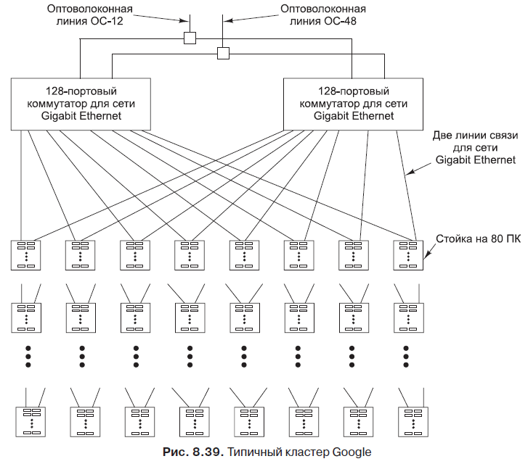
Google
Notes:
Теперь, опираясь на полученные знания, мы можем изучить архитектуру
Google. Большинство компаний, сталкиваясь с необходимостью поддерживать
громадную и высоконадежную базу данных с колоссальным количеством тран-
закций, приобретают самое быстрое и надежное оборудование, имеющееся на
рынке. В Google поступили прямо наоборот. Они купили дешевые персональные
компьютеры со средней производительностью. Много компьютеров. Объединив
эти машины, они построили самый большой в мире кластер из обычных компо-
нентов. Главный принцип, лежащий в основе этого решения, прост — оптимиза-
ция отношения цена/производительность.
Корни принятого решения лежат в экономике: обычные персональные ком-
пьютеры достаточно дешевы. Для высококлассных серверов это не так, а для
больших мультипроцессоров — вдвойне не так. К примеру, производительность
мощного сервера может в 2–3 раза превышать производительность среднего ПК,
а вот стоит он дороже обычно не в 2–3, а в 5–10 раз.
Конечно же, дешевый персональный компьютер гораздо менее надежен, чем
лучшие модели серверов, но ведь и серверы иногда «падают». Поэтому программ-
ное обеспечение Google написано так, чтобы надежно работать на ненадежном
аппаратном обеспечении. Имея в своем распоряжении отказоустойчивое про-
граммное обеспечение, уже не имеет большого значения, какова интенсивность
отказов, 0,5 или 2 % в год. Опыт Google показывает, что за год ломаются 2 % всех
компьютеров. Более половины отказов вызваны жесткими дисками, следующей
причиной являются блоки питания, а за ними следуют микросхемы памяти.
Процессоры, после обкатки, вообще не ломаются. В действительности, основной
причиной сбоев является не аппаратное, а программное обеспечение. Поэтому
первой реакцией на ошибку является перезагрузка, которая в большинстве слу-
чаев решает проблему
В типичном современном ПК, используемом в Google, установлен процессор
Pentium с тактовой частотой 2 ГГц, 4 Гбайт оперативной и 2 Тбайт дисковой
памяти. Возможно, примерно на такой же машине ваша бабушка изредка просма-
тривает электронную почту. Особого внимания заслуживает только микросхема
Ethernet. Ее нельзя назвать произведением искусства, зато она очень дешево
стоит. Компьютеры размещаются в корпусах высотой 1u (это около 5 см) и уста-
навливаются в вертикальные стойки, по 40 штук с передней и задней сторон.
В одной стойке, таким образом, устанавливаются 80 машин, которые подключа-
ются к Ethernet при помощи коммутатора внутри стойки. Все стойки в одном
информационном центре также подключены к Ethernet через коммутатор, а для
живучести при сбоях имеются два избыточных коммутатора.
Структура типичного информационного центра Google показана на рис. 8.39.
Данные с высокоскоростной оптоволоконной линии OC-48 поступают на два
128-портовых Ethernet-коммутатора. Аналогично к ним подключена и резервная
линия OC-12. Для подключения входных каналов применяется специальная пла-
та, поэтому они не занимают порты Ethernet-коммутаторов. Из каждой стойки
выходит четыре Ethernet-линии, две к коммутатору, показанному на рисунке
слева, и две к правому. Благодаря этому система может пережить отказ любого
из двух коммутаторов. Благодаря наличию четырех линий для потери связи со
стойкой необходимо, чтобы либо вышли из строя все четыре линии, либо чтобы
вышли из строя две линии и коммутатор. Имея пару коммутаторов на 128 портов
и стойки с четырьмя линиями, можно соединить в сеть 64 стойки. Если считать,
что в стойке 80 компьютеров, это дает суммарно 5120 машин, хотя, конечно же,
никто не требует, чтобы в стойке было именно 80 машин, да и у коммутаторов
может быть больше 128 портов. Просто это — весьма характерные для кластера
Google значения.

